Slide 1
Mitgliederversammlung
SC DJK Everswinkel e.V.
24. März 2023 19.30 Uhr
Gasthof Strietholt

Slide 2
Begrüßung

Slide 3
Begrüßung durch den Vorsitzenden Martin Steinbach
Begrüßung der Ehrengäste
Gedenken der Toten
Wahl eines Protokollführers
Wahl einer Stimmprüfungskommission
Feststellung der Beschlussfähigkeit
Tagesordnung und Reihenfolge

Slide 4
Gedenken der Toten

Slide 5
Tagesordnung
Begrüßung durch Vorsitzenden Martin Steinbach
Protokoll der Mitgliederversammlung 2022
Geschäftsbericht über das Jahr 2022 durch den Vorsitzenden Martin Steinbach
Bericht des Schatzmeisters Dieter Rengers
Bericht der Kassenprüfer Constanze Schneider / Norbert Vechtel
Entlastung des Vorstandes
Vorstandswahlen
a. Stellvertr. Vorsitzender (bisher Markus Schöfbeck)
b. Sportwart/in Wettkampfsport (bisher Stefan Dieckmann) c. Marketingleiter/in (bisher Verena Kortmann) d. Beisitzer/in (bisher René Kruse) e. Beisitzer/in (bisher André Henning)
Wahl Kassenprüfer/in (bisher Constanze Schneider)
Anträge
Ehrungen
SC DJK-Ausblick auf das Jahr 2023
Informationen und Diskussion

Slide 6
Protokoll der Mitgliederversammlung 2022

Slide 7
Protokoll der Mitgliederversammlung 2022
Das Protokoll und alle zugehörigen Anhänge sind seit letztem Jahr auf unserer Homepage
WWW.SCDJK.DE
zu finden.
Abstimmung

Slide 8
Verabschiedung Reinhold Rottmann

Slide 9
Verabschiedung Reinhold Rottmann
Seit Juni 2009 als Sportstättenverwalter tätig
Wenn handwerkliches Geschick benötigt wurde, ist Reinhold der richtige Ansprechpartner
Insbesondere bei (Um-)baumaßnahmen unverzichtbar
Am 31. Juli tritt Reinhold in den wohlverdienten Ruhestand ein
Herzlichen Dank für die hervorragende Arbeit und Unterstützung

Slide 10
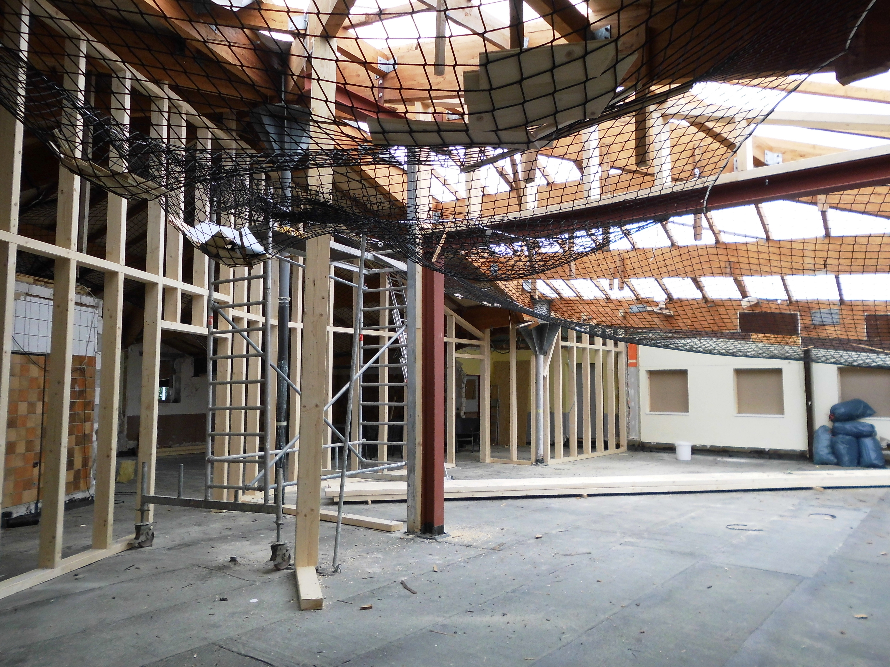
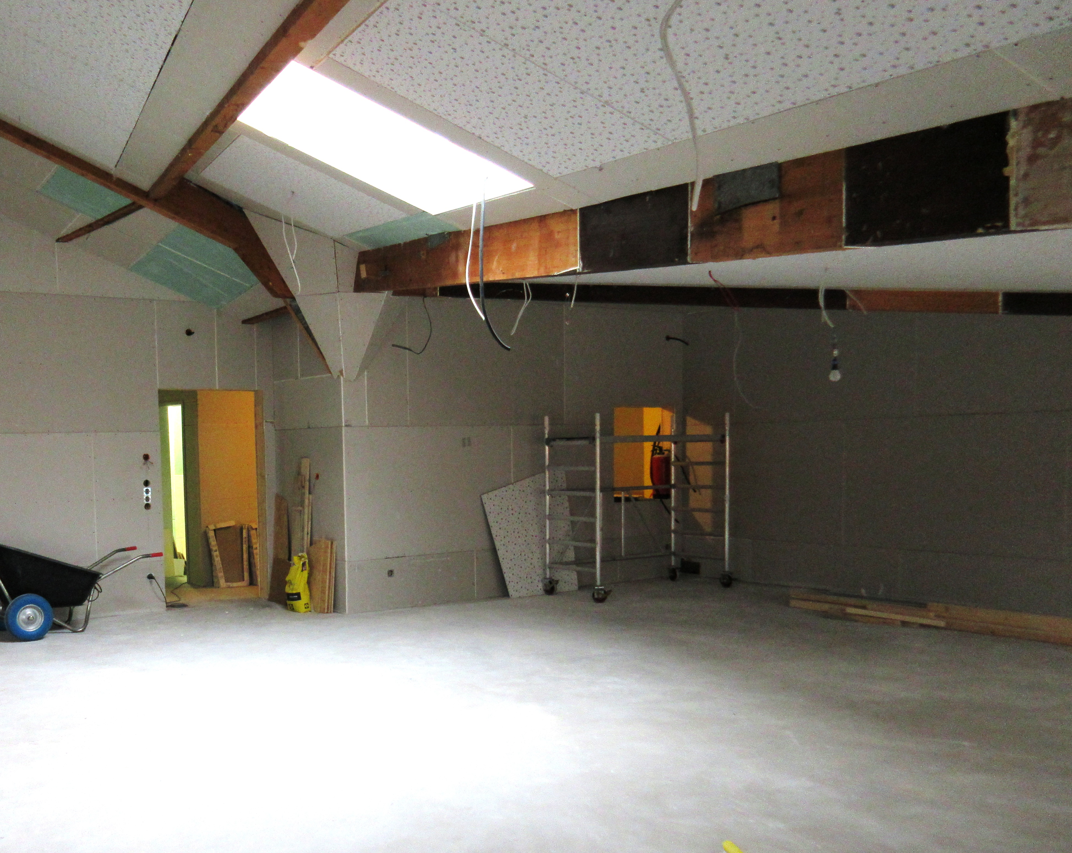
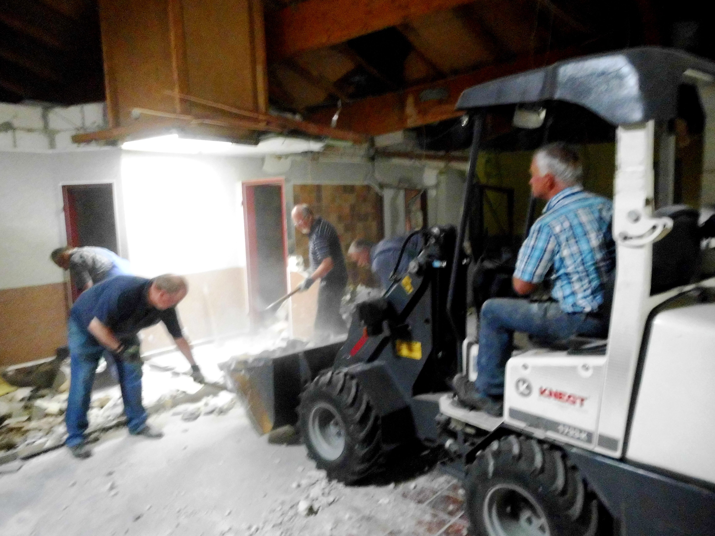
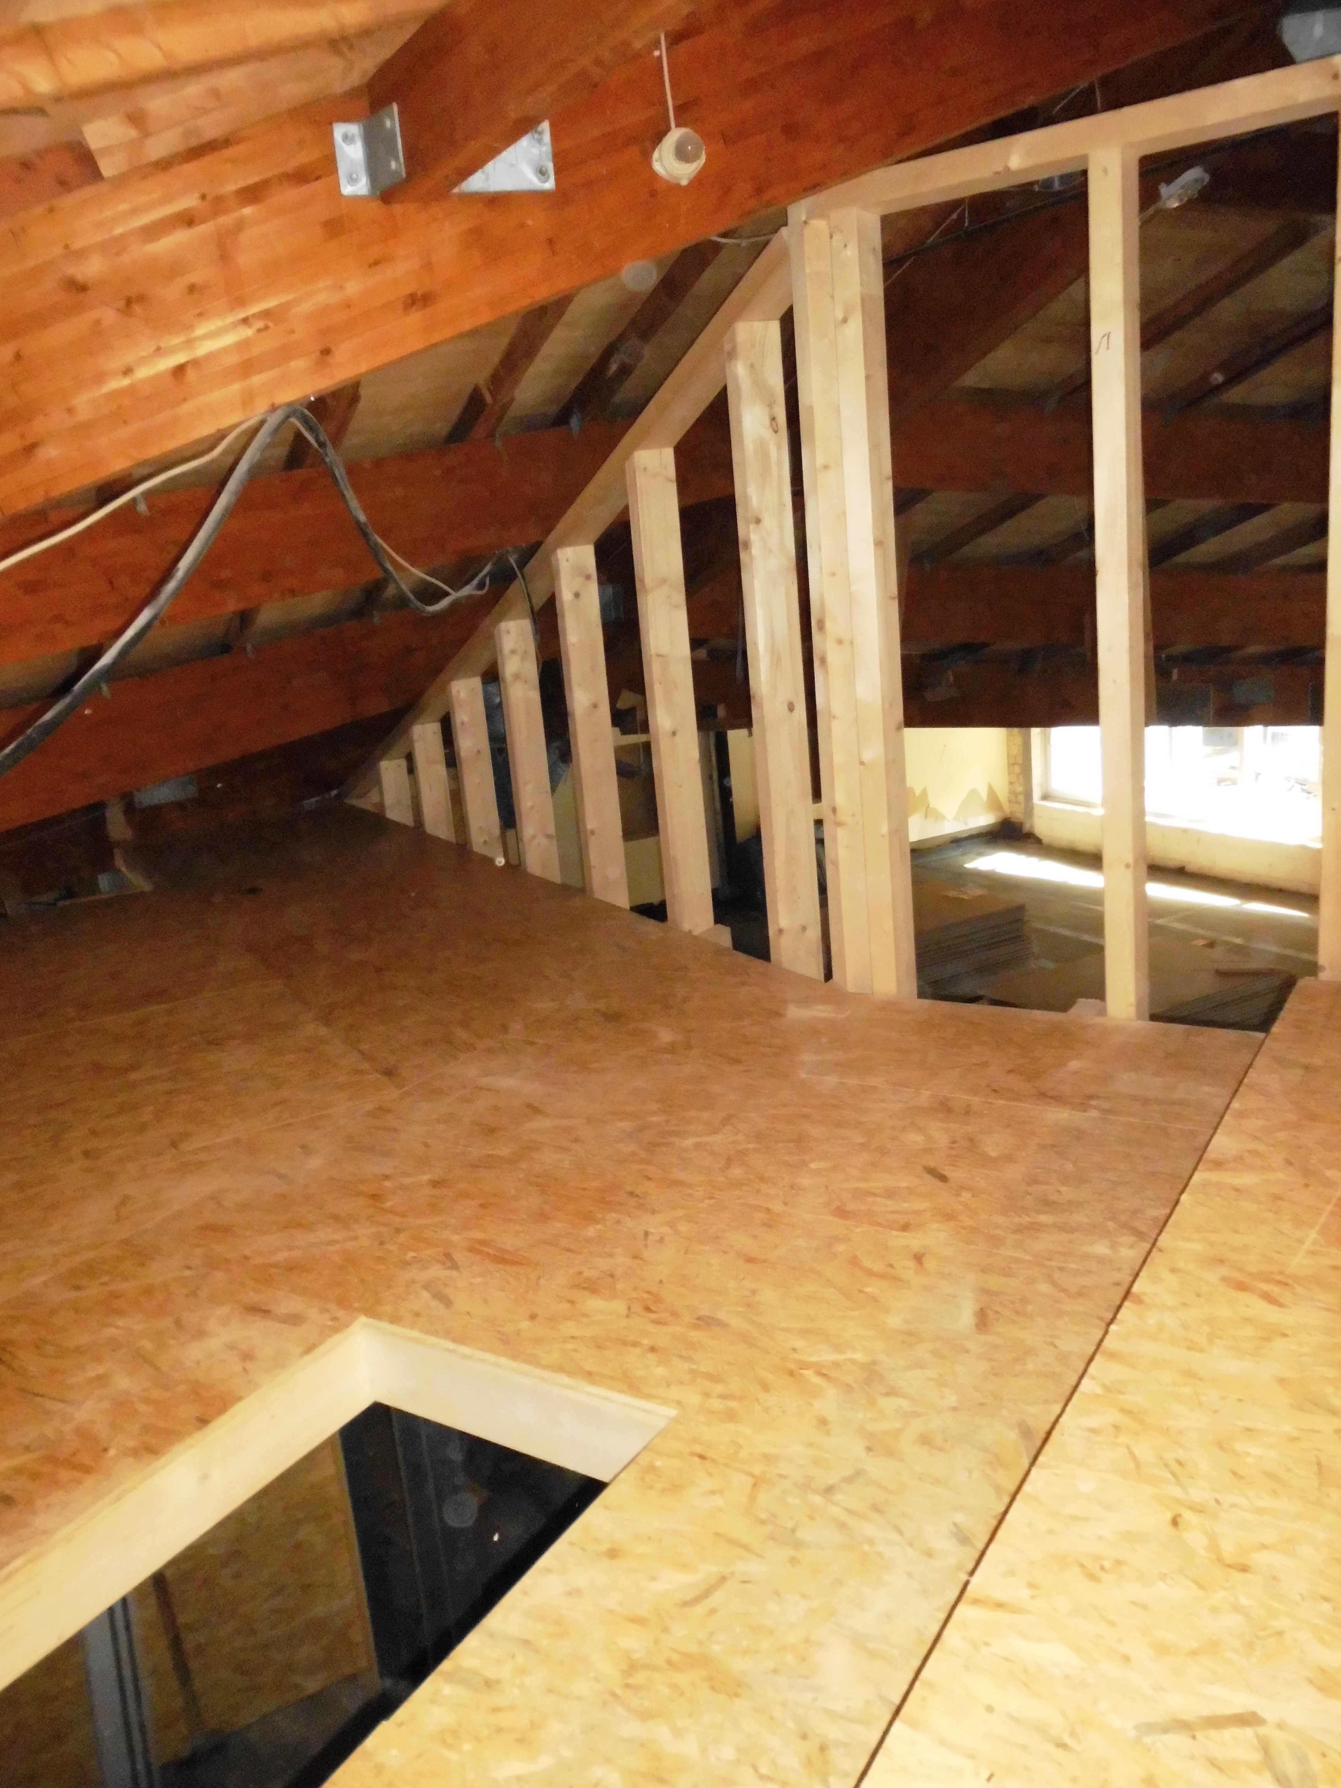
Verabschiedung Reinhold Rottmann

Slide 11
Nachfolger (m/w/d) gesucht

Slide 12
Grußworte

Slide 13
Grußworte
Bürgermeister Sebastian Seidel
Pastor Pawel Czarnecki
DJK Diözesanvorsitzende Marion Kemker
Stellv. Vorsitzender der Sportjugend Florian Glose

Slide 14
Geschäftsbericht

Slide 15
Geschäftsbericht zum Jahr 2022
Ein Jahr ohne coronabedingte Einschränkungen
Einschränkungen bzgl. der Energiekosten
Der Sport stand wieder im Mittelpunkt unserer Vereins

Slide 16
Geschäftsbericht zum Jahr 2022
Wie hat sich unser Verein im letzten Jahr entwickelt?
In der letzten Mitgliedsversammlung wurde eine Beitragserhöhung beschlossen
Befürchtet wurde ein Rückgang der Mitgliedszahlen

Slide 17
Geschäftsbericht zum Jahr 2022
Abteilung | Mitglieder 1. Jan 2022 | Mitglieder 1. Jan 2023 | Veränderung
Badminton | 133 | 137 | 4
Fußball | 392 | 382 | -10
Damengymnastik | 158 | 149 | -9
Herrengymnastik | 104 | 97 | -7
Kinder-Freizeitsport | 183 | 232 | 49
Sportschützen | 47 | 51 | 4
Handball | 322 | 328 | 6
Judo/Aikido | 55 | 36 | -19
Tanzen | 52 | 50 | -2
Tennis | 87 | 94 | 7
Tischtennis | 32 | 31 | -1
Volleyball | 100 | 109 | 9
Senioren/Behinderte | 55 | 57 | 2
Boule | 22 | 32 | 10
Herz-/REHA-Sportgruppe | 50 | 50 | 0
Leichtathletik | 120 | 144 | 24
Fitness-Sport | 18 | 20 | 2
Sportkurse | 136 | 104 | -32
Fit ab 50
Abteilungen gesamt | 2129 | 2173 | +44

Slide 18
Geschäftsbericht zum Jahr 2022
Im letzten Jahr waren insgesamt im Verein tätig
Badminton 9 Trainer*innen, davon 6 unter 21 Jahre
Fußball 38 Trainer*innen, davon 17 unter 21 Jahre
Handball 34 Trainer*innen, davon 10 unter 21 Jahre
Volleyball 7 Trainer*innen, davon 3 unter 21 Jahre
Leichtathletik 4 Trainer*innen, davon 3 unter 21 Jahre
Tanzen 7 Trainer*innen, davon 3 unter 21 Jahre
Hinzu kommen 28 Übungsleiter*innen in den Breitensportabteilungen,
im Kursbereich oder beim Rehasport
Insgesamt
127 Trainer*innen und Übungsleiter*innen
42 Trainer*innen unter 21 Jahren

Slide 19
Geschäftsbericht zum Jahr 2022
Fazit zur Beitragserhöhung
Der befürchtete Mitgliederschwund blieb aus
Mehr Traineraus- und fortbildungen
2019: 26
2020: 12
2021: 25
2022: 35

Slide 20
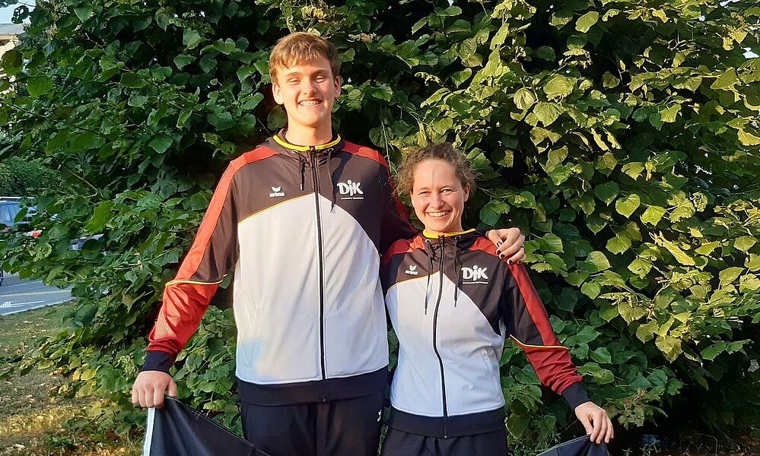
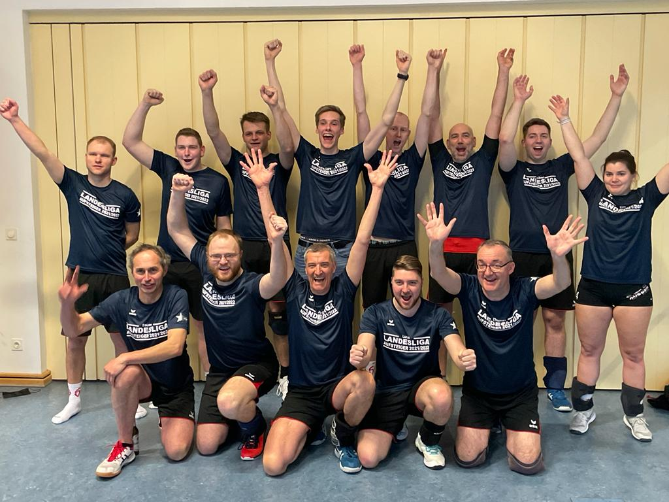
Geschäftsbericht zum Jahr 2022
Sportliche Besonderheiten
Handball: Aufstiegsrunde der 1. Damen in die 3. Liga 2. Damen steigen in die Verbandsliga auf
Leichtathletik: Dominik Möllers war Teil des DJK-Teams bei den
FICEP-Games in Klagenfurt
Badminton: Mehrere Titel beim DJK Bundessportfest in Schwabach
Fußball: In allen Jugendmannschaften gibt es eine
Spielgemeinschaft mit DJK RW Alverskirchen
Volleyball: 1. Herren steigt in die Landesliga auf

Slide 21
Geschäftsbericht zum Jahr 2022 | Liegenschaften
Im Bereich der Liegenschaften gibt es zur Mitgliederversammlung folgendes zu berichten:
Flutlichtanlage (Umrüstung auf LED Technik) seit März 2022
Heizungsanlage Sportpark Wester Umbaubeginn April/Mai 2023
Planungsfortgang Tennisplätze am Sportpark Wester inkl. Raum für Sportschützen => Bebauungsplanänderung ist auf den Weg gebracht

Slide 22
Geschäftsbericht zum Jahr 2022 | Liegenschaften
Flutlichtanlage (Umrüstung auf LED Technik)
In der 12. KW wurde das Flutlicht durch die Fa. TecTras umgerüstet.
Kosten 55.213,62 €
Zuschuss Moderne Sportstätten 2023 33.000,00 €
Zuschuss ZUG steht noch aus

Slide 23
Geschäftsbericht zum Jahr 2022 | Liegenschaften
Heizungsanlage Sportpark Wester (Umrüstung auf Pellet-Technik)
Der Förderantrag für die Umrüstung der Heizungsanlage liegt seid Ende des Jahres vor
Die Arbeiten werden im Laufe des Aprils und Mais vorgenommen
Neben der Erneuerung der Heizung werden die Duschpaneele, die Türen und die Heizkörper erneuert

Slide 24
Geschäftsbericht zum Jahr 2022 | Liegenschaften
Planungsstand Tennisplätze am Sportpark Wester inkl. Raum für Sportschützen
Die Bebauungsplanänderung ist durch die Gemeinde veranlasst worden
Voraussetzung für die Beantragung möglicher Fördermittel
Derzeit liegen keine konkreten Fördermöglichkeiten vor

Slide 25
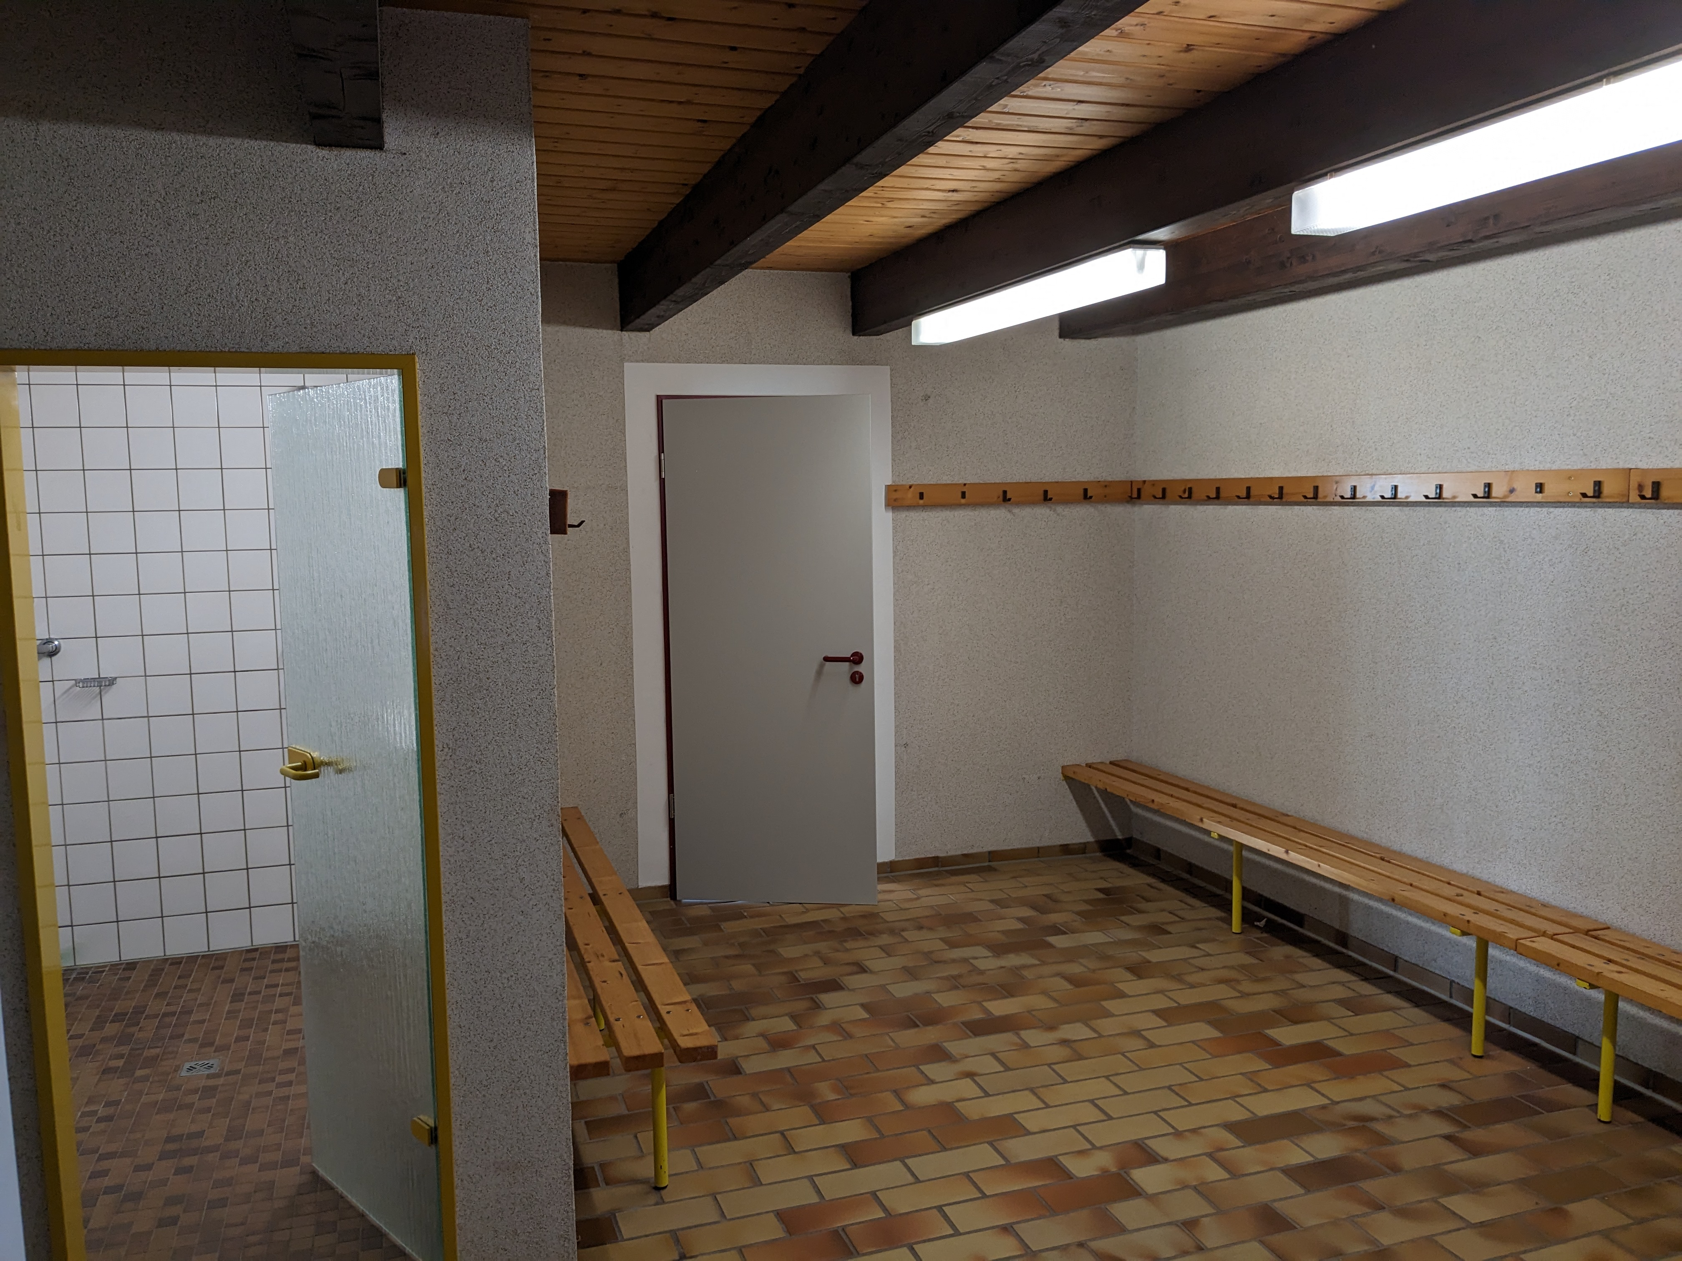
Geschäftsbericht zum Jahr 2022 | Liegenschaften
Planungsstand Tennisumkleide am VSC
die Fördermittel für die Sanierung der Tennisumkleiden sind genehmigt
Ausschreibungen für die Handwerkerleistungen sind erfolgt
Kosten / Angebote für die Sanierung durch die Handwerker sind deutlich zu hoch
Mögliche Konsequenz => da die Förderhöhe 70.000 € mindestens 50% der Gesamtkosten betragen muss, kann die Sanierung so nicht erfolgen (Rücksprache mit der Fördermittelgeber)

Slide 26
Geschäftsbericht zum Jahr 2022
Reha-/Herzsport
Warteliste beim Herzsport (bis zu 50 TN in drei Kursen)
Warteliste auch im allgemeinen Rehasport (75 TN in fünf Kursen)

Slide 27
Geschäftsbericht zum Jahr 2022 - Marketing
Statistik zur Website In 2022 waren es 43.413 Besucher (+ 15.000 gegenüber Vorjahr)
Homepage: Nutzung für Mitglieder WWW.SCDJK.DE Terminplan Raum- / Sportstättenreservierung Onlineanmeldungen für Neumitglieder und Kurse Trainingszeiten und vieles mehr
Neue Sponsoren herzlich willkommen!

Slide 28
Finanzbericht

Slide 29
Finanzbericht 2022
Zeitraum vom 01. Januar 2022 bis zum 31. Dezember 2022
Bestehende Giro-Konten (Geschäftskonten)
Sparkasse Münsterland Ost IBAN: DE90 4005 0150 0002 0101 22 & IBAN: DE58 4005 0150 0002 0217 56
Vereinigte Volksbank Münsterland Nord IBAN: DE94 4036 1906 8687 7700 00
Rücklagenkonto Schießstand Sparkasse Münsterland Ost IBAN: DE60 4005 0150 0154 5108 61

Slide 30
Finanzbericht 2022
Stand der Giro-Konten (Geschäftskonten) per 01. Januar 2022
Geschäftskonto Sparkasse = 14.328,32 EUR
Konto für Sonderaktionen = 1.500,00 EUR
Geschäftskonto Volksbank = 9.171,30 EUR
Rücklagenkonto Schießstand = 110.000,00 EUR
134.999,62 EUR
plus Einnahmen 2022 698.850,53 EUR
HA 833.850,15 EUR
Minus Ausgaben 2022 688.114,32 EUR
Soll-Bestand per 31. Dezember 2022 HA 145.735,83 EUR
Ist-Bestand per 31. Dezember 2022
Geschäftskonto Sparkasse = 21.447,33 EUR
Konto für Sonderaktionen = 1.935,50 EUR
Geschäftskonto Volksbank = 12.353,00 EUR
Rücklagenkonto Schießstand = 110.000,00 EUR
HA 145.735,83 EUR
Zusätzlich gebildete Rücklagen auf Termin- oder Festgeldkonten
2020: ca. 270.000,00 €
2021: ca. 238.000,00 €
Diese sind zweckgebunden für (Um-) baumaßnahmen.
Zudem dient die Rücklage auch dazu, den laufenden Betrieb (Mieten, Personal) sicherzustellen.

Slide 31
Finanzbericht 2022
Gesamtergebnis
Geschäftskonten
Stand 2022 145.735,83 €
Stand 2021 134.999,62 € 10.736,21 €
Rücklagen
Stand 2022 238.000,00 €
Stand 2021 270.000,00 €
-32.000,00 €
Gesamtverlust
10.736,21 € Plus Geschäftskonten
- 32.000,00 € Minus Rücklagen
- 114,50 € Minus in den Bargeldkassen
- 500,00 € Klärungskonto
+ 1.660,00 € Abzahlung LSB Darlehen
- 20.218,29 €
In 2022 wurde neben der Flutlichtanlage, wo noch Fördergelder eingehen werden, auch schon eine moderne elektronische Schießanlage für den Schießstand (ca. 18.000 €) angeschafft. Hinzu kommt die allgemeinen Verteuerung insb. bei den Energiekosten.

Slide 32
Finanzbericht 2022
Einnahmen
Zuschüsse (Gemeinde, KSB, LSB, DJK, etc.) ca. 225.000 € Vereins- & Abteilungsbeiträge ca. 187.000 €
Spenden ca. 73.000 €
Freizeiten (insb. Fit ab 50) ca. 46.000 €
Kurseinnahmen ca. 25.000 €
Ausgaben
Personal inkl. Steuer/Versicherung ca. 180.000 €
Übungsleiter/Trainer ca. 115.000 €
Strom/Gas ca. 37.000 €
Pflege/Wartung/Reparaturen ca. 29.000 €
Sportgeräte ca. 25.000 €
Verbandsbeiträge ca. 12.500 €

Slide 33
Bericht der Kassenprüfer

Slide 34
Bericht der Kassenprüfer
Bericht 2022

Slide 35
Entlastung des Vorstandes

Slide 36
Entlastung des Vorstandes
Abstimmung über die Entlastung des Vorstandes

Slide 37
Vorstandswahlen

Slide 38
Vorstandswahlen
Jede zur Wahl stehende Person wird für zwei Jahre gewählt.
Wahlberechtigt ist jedes Mitglied ab 16 Jahre.

Slide 39
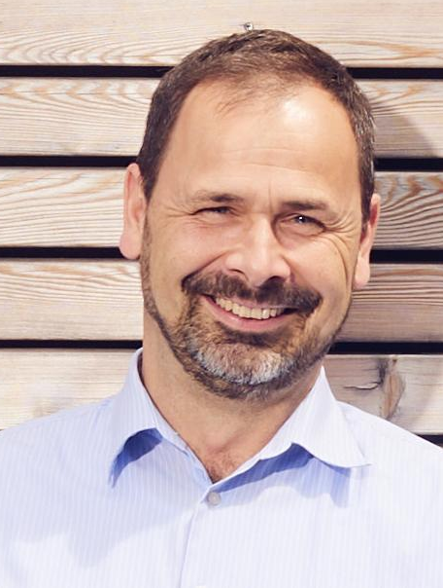
Vorstandswahlen
Stellvertretender Vorsitzende/r
Markus Schöfbeck ist als Stellvertretender Vorsitzender für
alle baulichen Fragen und Maßnahmen zuständig.

Slide 40
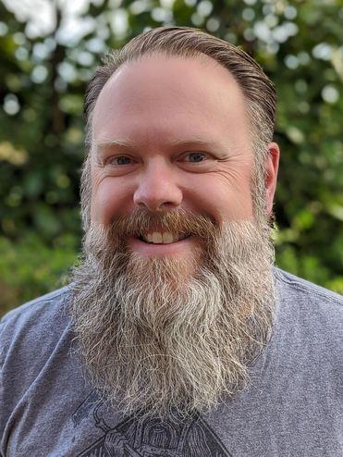
Vorstandswahlen
Sportwart/in Wettkampfsport Stefan Dieckmann organisiert hauptverantwortlich unsere beiden Läufe. Zudem ist er der Datenschutzbeauftragte unseres Vereins.

Slide 41
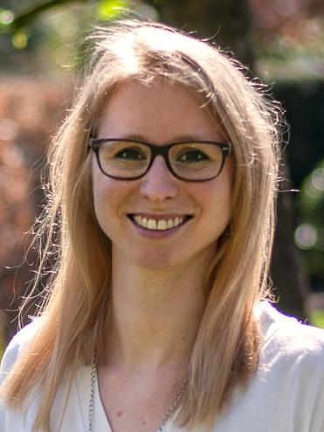
Vorstandswahlen
Marketingleiter/in Verena Kortmann ist zuständig für die Gestaltung von Grafiken, Flyern und Plakaten. Auch die Gestaltung der Homepage liegt mit in ihrem Aufgabengebiet.

Slide 42
Vorstandswahlen
Beisitzer/in René Kruse nimmt als Vertreter der Fußball-Abteilung an den Sitzungen des Geschäftsführenden Vorstands teil und unterstützt bei Vereinsveranstaltungen, wie den Läufen, den Verein.
Beisitzer/in André Henning nimmt als Vertreter der Handball-Abteilung an den Sitzungen des Geschäftsführenden Vorstands teil und unterstützt bei Vereinsveranstaltungen, wie den Läufen, den Verein.

Slide 43
Wahl einer/eines Kassenprüferin/s

Slide 44
Wahl einer/eines Kassenprüferin/s
Constanze Schneider hat in den letzten beiden Jahren die Kasse geprüft und scheidet als Kassenprüferin aus.
Norbert Vechtel bleibt noch ein Jahr Kassenprüfer.
Der Vorschlag für eine/n neue/n Kassenprüfer/in muss aus der Versammlung kommen!

Slide 45
Anträge

Slide 46
Anträge
Antragsteller: Florian Glose
Antrag auf Änderung der Ehrenordnung
bisherige Fassung:
§ 2 Ehrennadel
Die Ehrennadel wird in Gold, Silber und Bronze verliehen. Mit ihr werden Personen geehrt, die sich dank langjähriger verdienstvoller Mitarbeit ausgezeichnet haben oder langjährige Mitglieder des Vereins sind.
Die Ehrennadel in Bronze wird für eine zehnjährige aktive Mitarbeit (Vorstandstätigkeit, Abteilungsvorstandstätigkeit, Jugendbetreuung usw.) verliehen.

Slide 47
Anträge
Neuer Vorschlag:
§ 2 Ehrennadel/Ehrung für besondere Verdienste
Die Ehrennadel wird in Gold und Silber und Bronze verliehen. Mit ihr werden Personen geehrt, die sich dank langjähriger verdienstvoller Mitarbeit ausgezeichnet haben oder langjährige Mitglieder des Vereins sind. Mitglieder, die sich durch langjährige verdienstvolle Mitarbeit ausgezeichnet haben, erhalten eine Ehrung für besondere Verdienste.
Die Ehrennadel in Bronze wird für eine zehnjährige aktive Mitarbeit (Vorstandstätigkeit, Abteilungsvorstandstätigkeit, Jugendbetreuung usw.) verliehen. Die Ehrung für besondere Verdienste erhalten Mitglieder, die sich durch eine langjährige aktive Mitarbeit (Vorstandstätigkeit, Abteilungsvorstandstätigkeit, Jugendbetreuung usw.) ausgezeichnet haben.

Slide 48
Anträge
Begründung:
Ein sehr großer Teil der Personen, die mit der Ehrennadel in Bronze ausgezeichnet wurden, haben bereits eine Nadel in Silber oder sogar in Gold erhalten. Die Ehrennadel in Silber oder Gold wird zudem häufiger verliehen als die in Bronze, so dass die Wertigkeit falsch ist.

Slide 49
Ehrungen

Slide 50
Ehrung Hildegard Düthmann
Hildegard Düthmann leitete über viele Jahre die Rückengymnastikgruppe für Frauen. Mit viel Engagement konnte sie eine tolle Gruppe aufbauen, die sie im vergangenen Jahr schweren Herzens abgab, um sich in Zukunft um das Enkelkind kümmern zu können.
Für ihre jahrelange hervorragende Leitung der Rückengymnastikgruppe erhält Hildegard Düthmann eine Ehrung für besondere Verdienste.
Hildegard Düthmann bedankt sich für die Ehrung, kann heute aber leider nicht vor Ort sein und wird gesondert durch den Vorstand geehrt.

Slide 51
Ehrung Axel Korn
Axel Korn war über mehrere Jahre für die Pressearbeit/Homepagepflege der Volleyball-Abteilung zuständig. Er unterstützt unseren Verein zudem noch bei der Erstellung und beim Druck von Plakaten und Flyern.
Für seine jahrelange Unterstützung und Mitarbeit möchten wir uns bei Axel in Form einer Ehrung für besondere Verdienste bedanken.
Axel Korn bedankt sich herzlich für die Auszeichnung und lässt sich entschuldigen, da er auf Grund anderer Verpflichtungen nicht vor Ort sein kann. Er wird zu einem anderen Anlass durch den Vorstand geehrt.

Slide 52
Ehrungen
Silberne Ehrennadel für 25 Jahre Mitgliedschaft
Philip | Berndt
Verena | Berndt
Angelika | Bomkamp
Margit | Burchardt
Anett | Büscher
Hubertus | Diepenbrock
Karl-Heinz | Harhoff
Martin | Heidemann
Rosalie | Mundri
Werner | Mundri
Jutta | Niermann
Alexandra | Perdun
Maria | Revermann
Thomas | Roer
Marvin | Sand
Susanne | Schilling
Carsten | Vienenkötter

Slide 53
Ehrungen
Goldene Ehrennadel für 40 Jahre Mitgliedschaft
Frank | Altefrohne
Elmer | Benter
Julia | Börding
Margret | Brocks
Ulrike | Clawien
Norbert | Clawien
Bernhard | Hütig
Klaus | Kerkhoff
Gabriele | Kießling
Margret | Ortheil
Dr. Norbert | Ortheil
Winfried | Richter
Claus | Riesenbeck
Carsten | Soszynski
Karl-Heinz | Stosberg
Frank | Strohbücker
Uwe | Wells
Ulrich | Deckenbrock
Mechtild | Dirksen
Markus | Dreyer
Andreas | Fullenkamp
Barbara | Gerdsen
Bodo | Hobsch

Slide 54
Ehrungen
Ehrenurkunde für 50 Jahre Mitgliedschaft
Michael | Arning
Rudolf | Gödel
Andreas | Korthals
Maria | Lietmann
Martin | Middendorf
Karl | Peretzke
Toni | Riesenbeck

Slide 55
Ehrungen
Ehrenurkunde für 60 Jahre Mitgliedschaft
Dieter | Riesenbeck
Heinz | Strohbücker
Ehrenurkunde für 70 Jahre Mitgliedschaft
Ernst | Middendorf

Slide 56
Ausblick auf 2023

Slide 57
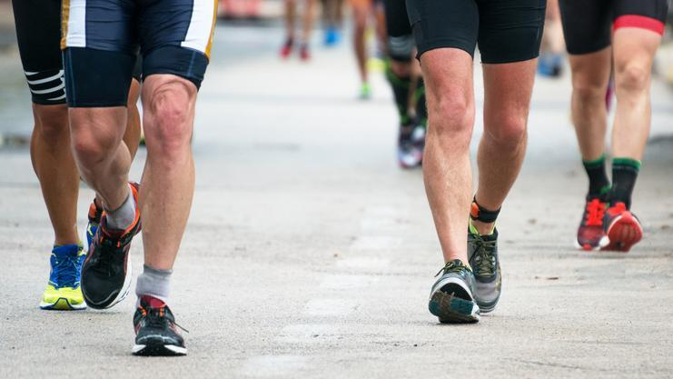
Ausblick auf 2023
Gesamtverein
17. Juni Sparkassen Vituslauf
18. Juni Projekt unseres FSJ-lers Sven Ottens
02. Dezember Volksbank Nikolauf

Slide 58
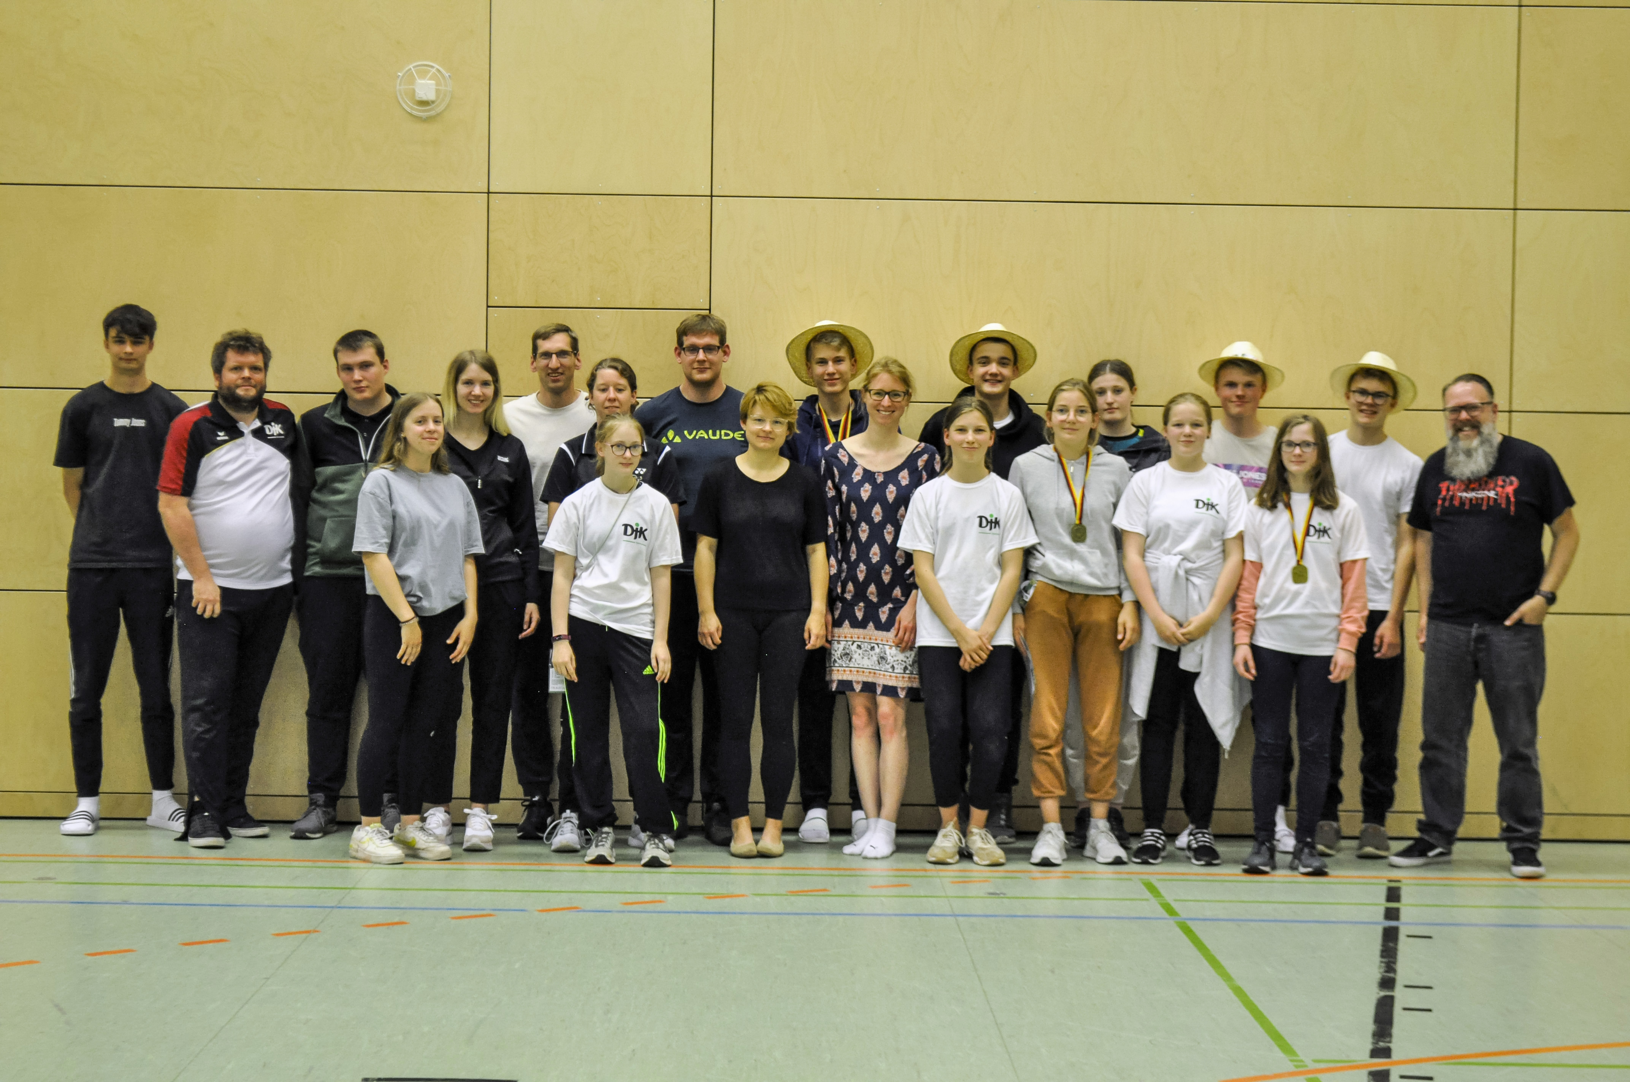
Ausblick auf 2023
Badminton
14. Mai
D-Rangliste Einzel U17/U19
27./28. Mai
DJK Bundesmeisterschaften in Brakel
Bundessportfest in Schwabach

Slide 59
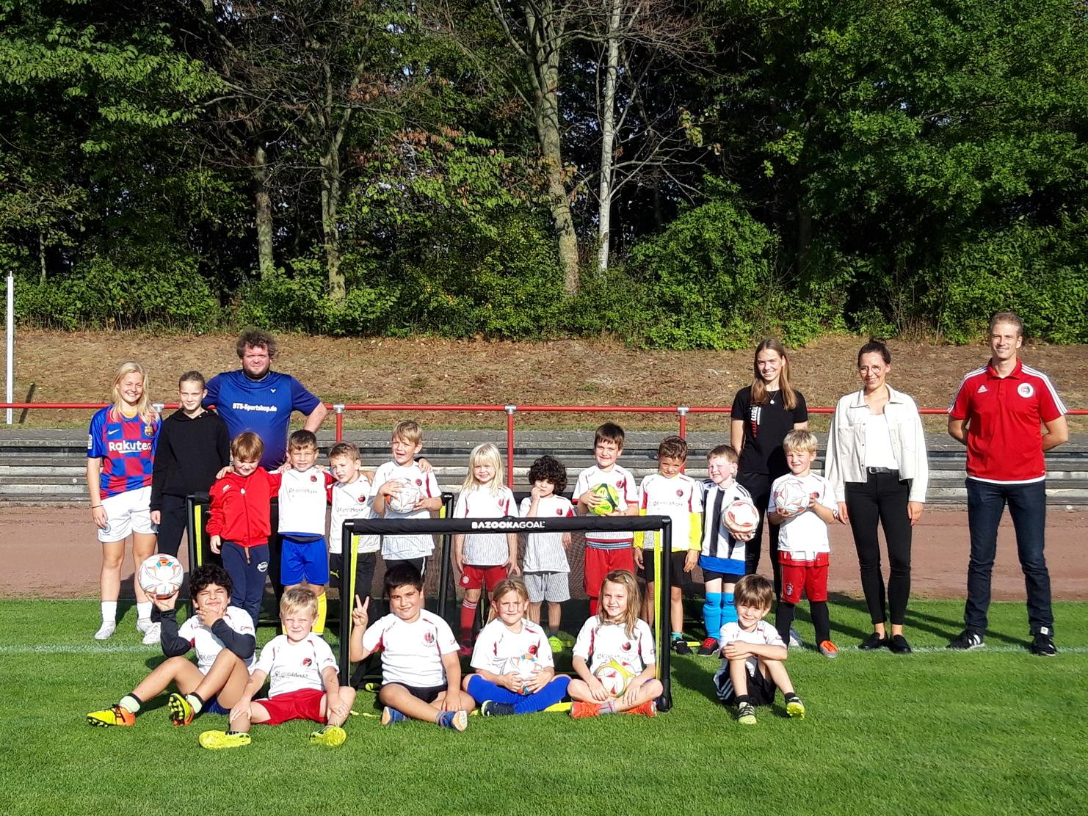
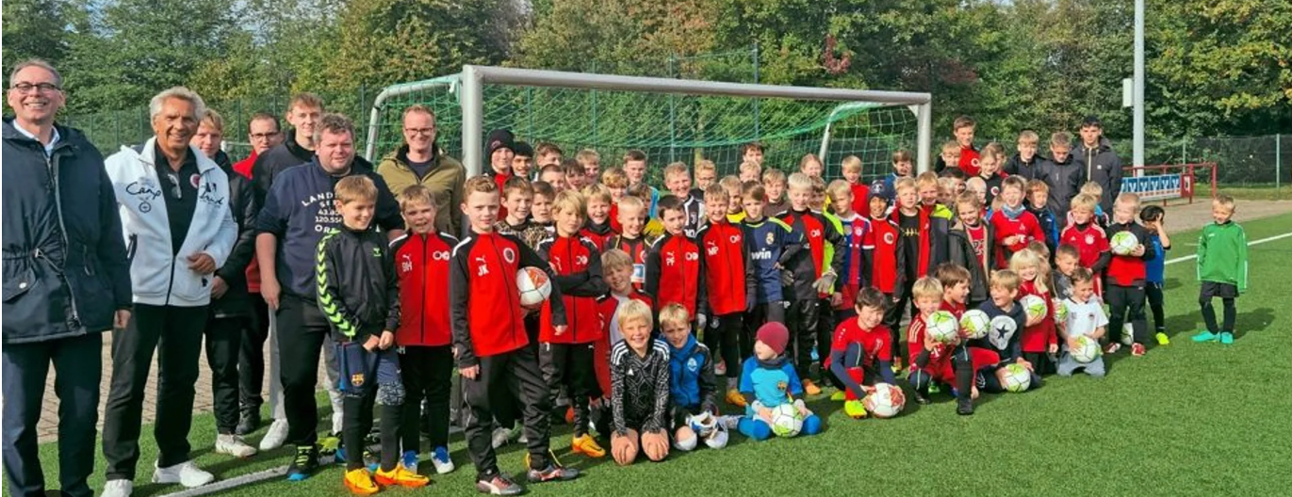
Ausblick auf 2023
Fußball
11. bis 13. August Volksbank Cup
2. bis 6. Oktober Herbstcamp
Minitorübergabe an die U7
WN vom 11.10.2022

Slide 60
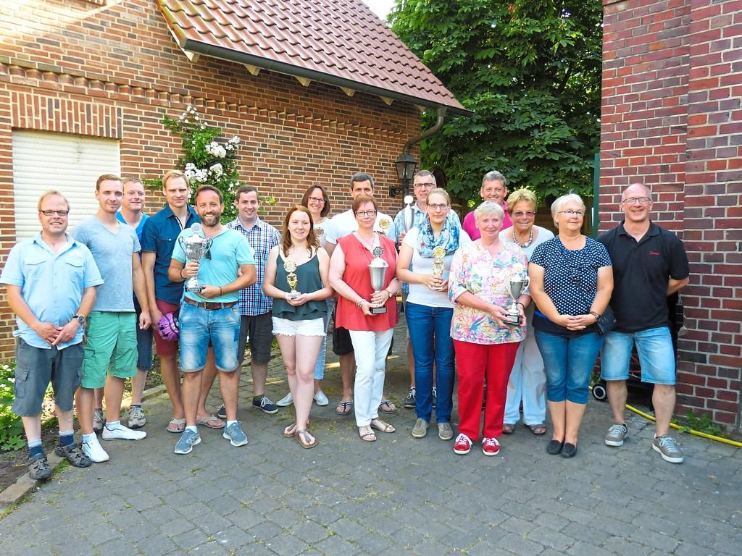
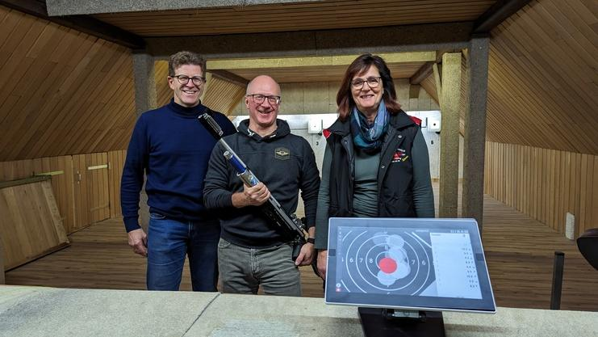
Ausblick auf 2023
Sportschützen
30. Mai bis 15. Juni Pokalschießen der Vereine
18. Juni Tag der offenen Tür am Vitus Sonntag
02. Juli Schießstand auf dem Schützenfest
Die neue elektronische Anlage
Siegerehrung Pokalschießen

Slide 61
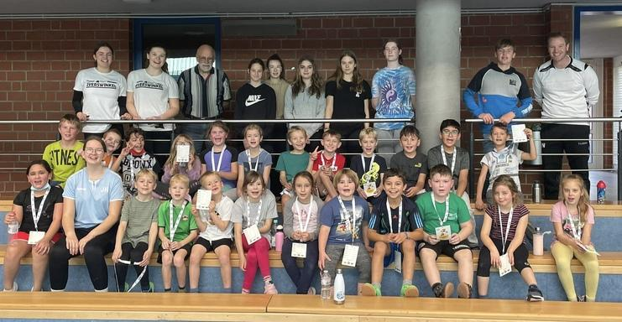
Ausblick auf 2023
Handball
26. bis 28. Mai Pfingstlager für die Jugend
05. August Eber-Cup Herren
12. August So-Tech Cup
19. August Eber-Cup Damen
26./27. August (vermtl.) Saisonauftakt Event Damen/ Herren
26. bis 31. Dezember Lundfahrt
Grundschulaktion

Slide 62
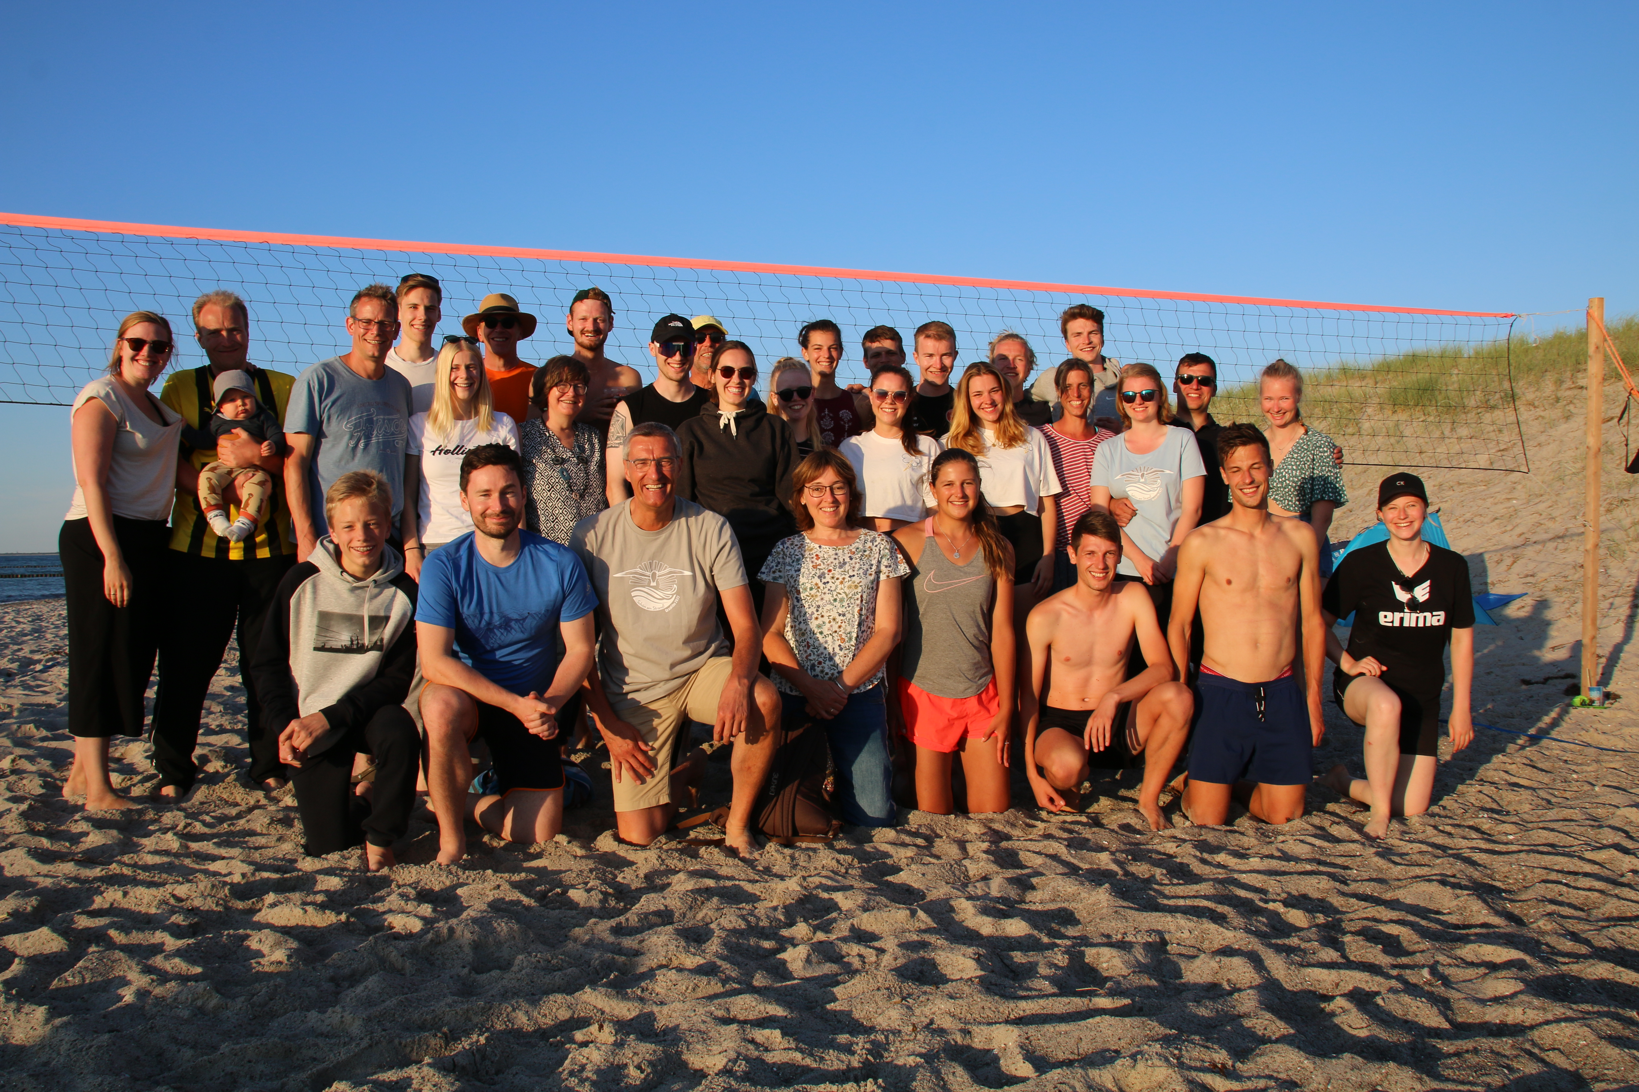
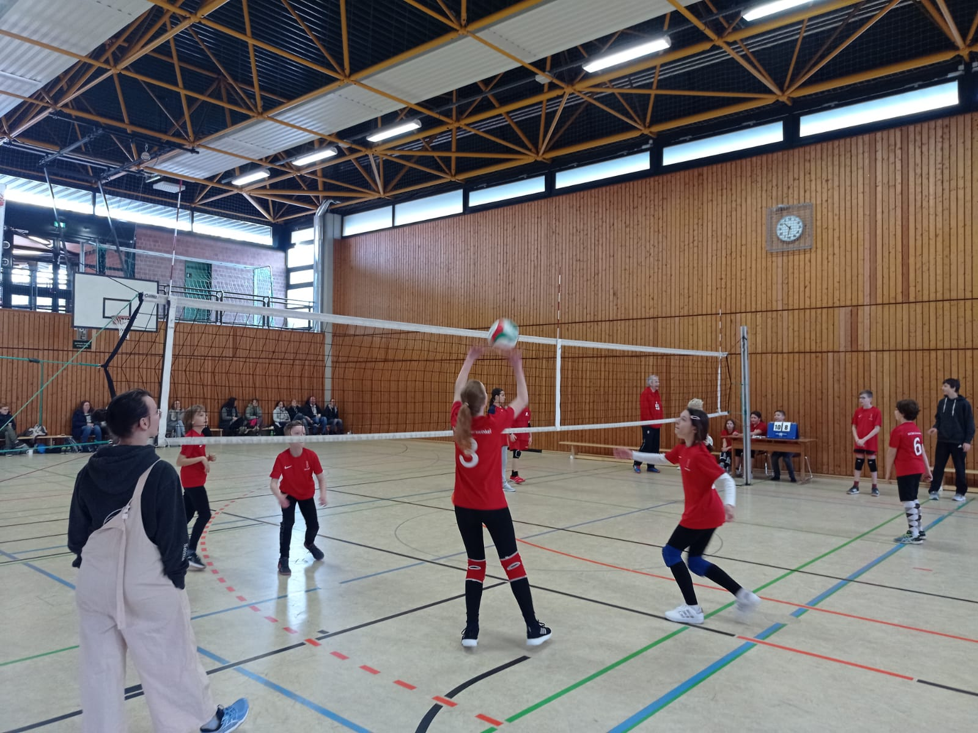
Ausblick auf 2023
Volleyball
5. Mai Relegationsheimspiel der 1. Herren in Sendenhorst
13. Mai Saisonabschluss
Ende Juli Fahrt nach Graal-Müritz
Anfang August Schweinchenturnier
30. Dezember Speck-Weg-Turnier

Slide 63
Ausblick auf 2023
Leichtathletik
Das Sportabzeichen für alle Kinder der Jahrgänge 2018, 2019 und 2020!
Sonntag, 07. Mai 2023, ab 15:30 Uhr, Sportpark Wester Everswinkel
Klein gegen Groß

Slide 64
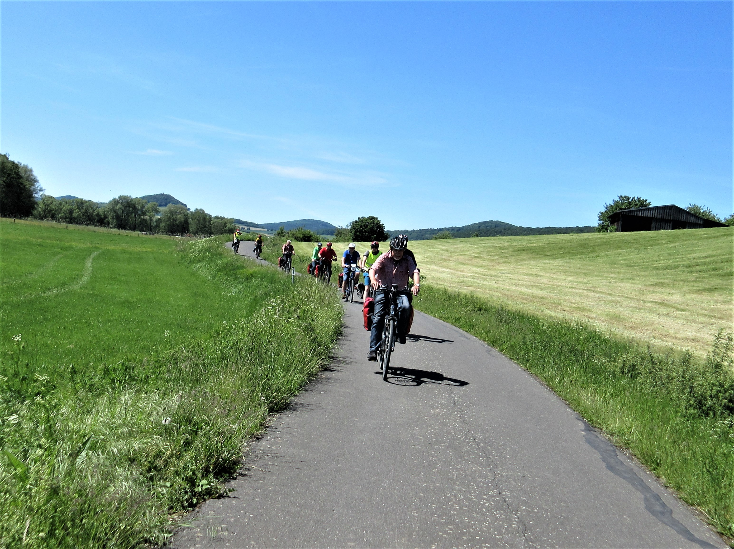
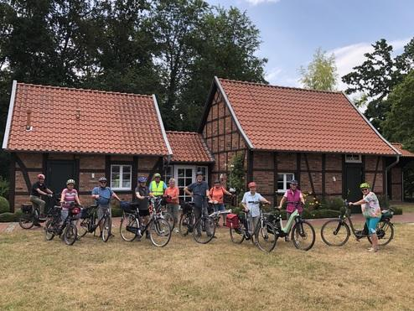
Ausblick auf 2023
Fit ab 50
18. bis 21. Mai Vier-Tage-Radtour nach Rietberg
11. bis 18. Juni 11. Fit ab 50 Wanderwoche nach Fischen im Allgäu
22./23. August Zwei-Tage-Radtour nach Nottuln

Slide 65
Informationen und Diskussion

